Slide 1
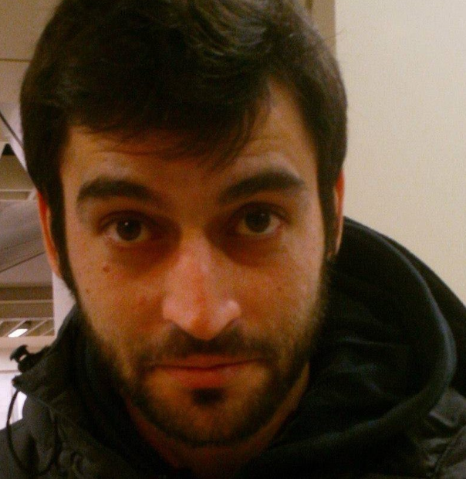


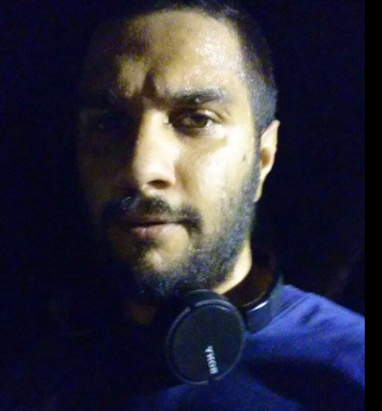
Gradient Ascent
Kostas Michalostamou
Petros Siatos
Software Engineer
Software Engineer
costasmicha@gmail.com
petros.siatos@gmail.com
Nikos Mastrogiannopoulos
Apostolis Mpostanis
Software Engineer
Software Engineer
nickma72@gmail.com
mpoapostolis@gmail.com

Slide 2
Πρόβλημα
Πρόβλημα
Πρόταση
Ένα χρήσιμο συμβουλευτικό εργαλείο για την λήψη της τελικής απόφασης για χορήγηση ή όχι του δανείου στον πελάτη.
Τραπεζικά δάνεια και πόσο αξιόπιστοι είναι οι πελάτες που τους χορηγούνται.
NPL(non-performing loans) Greece 46%
Μια δεύτερη ευκαιρία στον επιχειρηματία

Slide 3
Τα εργαλεία που αξιοποιήσαμε
Watson discovery news της IBM
Watson toner analyzer της IBM
API του Google Places
API του Twitter
Botakis NLP Greek
MKLab-ITI Sentiment Analysis

Slide 4
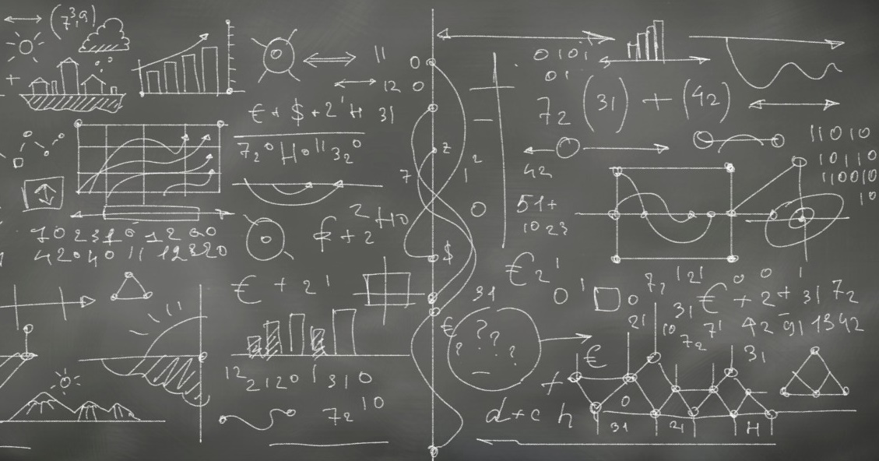
Demo Time

Slide 5
Επόμενοι Στόχοι
Ιστορικό των Ratings ανά περιοχή ανά κατηγορία ( trends )
Στοχευμένη ανάλυση ανά κατηγορία επιχείρησης
Τουρισμός ( trivago.gr, booking.com, tripadvisor.com)
Τεχνολoγία ( skroutz.gr, bestprice.gr )
Εστιατόρια ( e-food.gr, deliveras.gr )
Influential weight – Ανάθεση βαρύτητας με βάση τον συντάκτη στο κείμενα που αναλύεται

